Slide 1
UML-ДИАГРАММЫ
«АТЕЛЬЕ»
Выполнил студент: Никитин С.а.
Группа: ПР-41

Slide 2
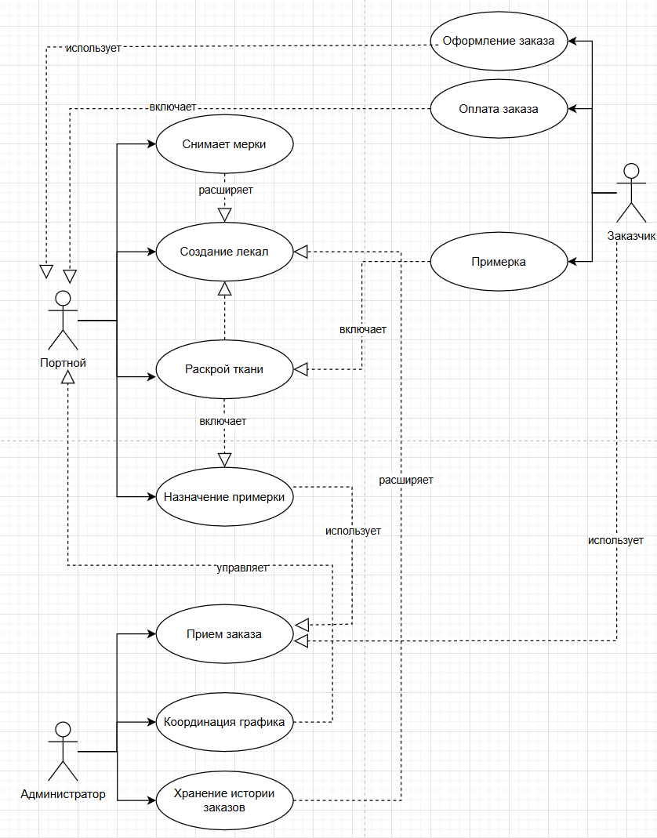
UML-ДИАГРАММА ПРЕЦЕДЕНТОВ

Slide 3
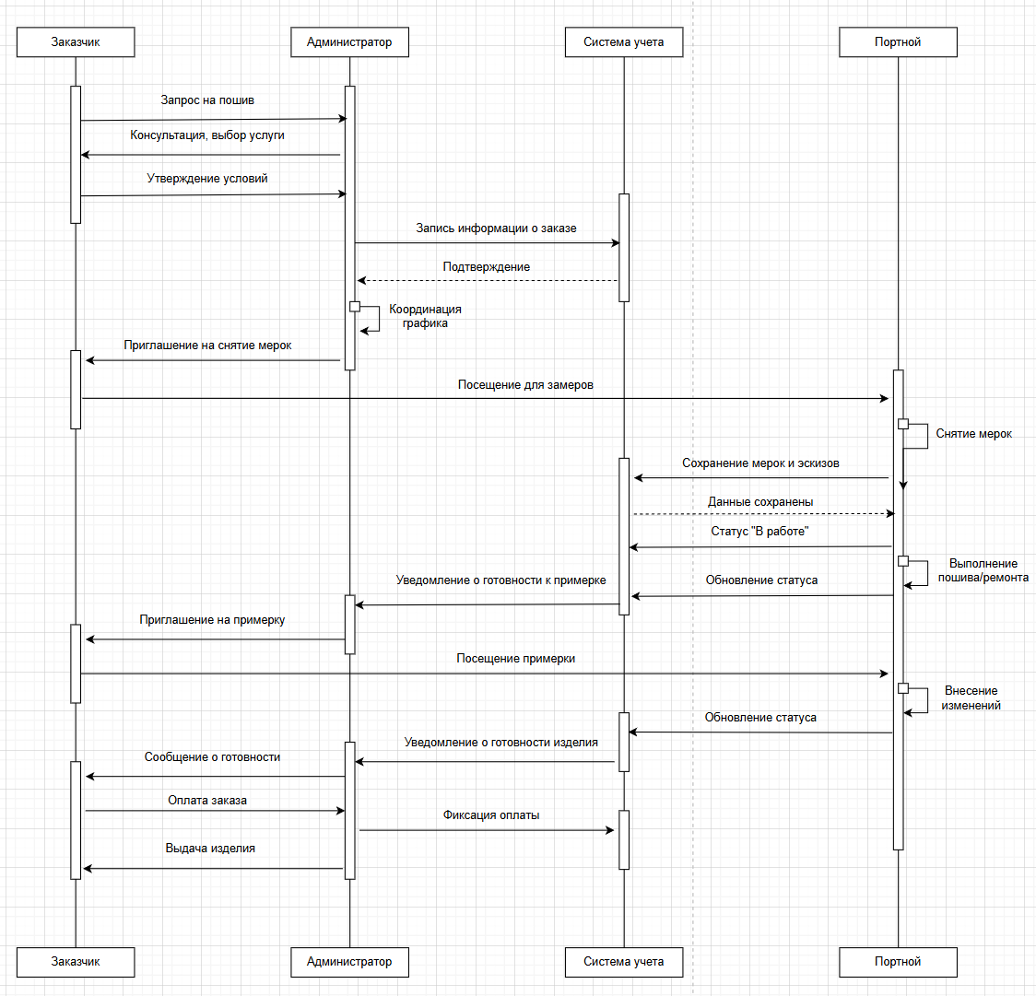
UML-ДИАГРАММА ПОСЛЕДОВАТЕЛЬНОСТЕЙ

Slide 4
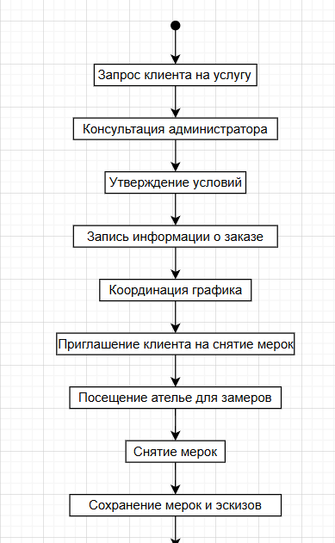
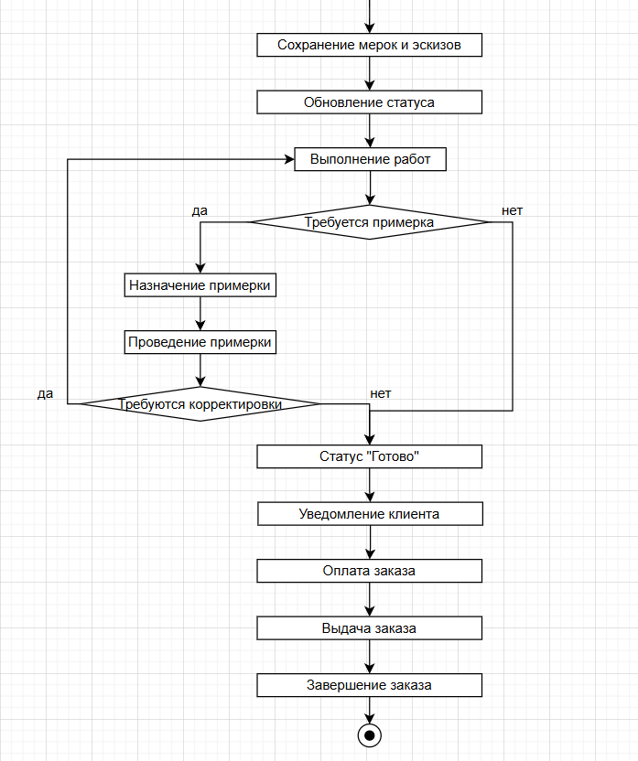
UML-ДИАГРАММА
ДЕЯТЕЛЬНОСТИ

Slide 5
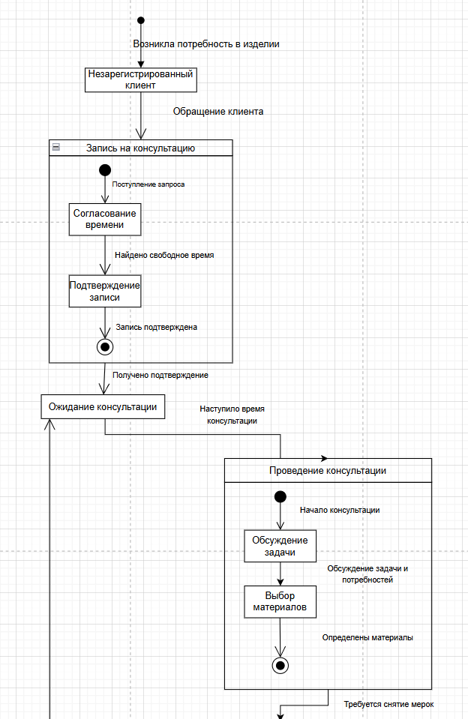
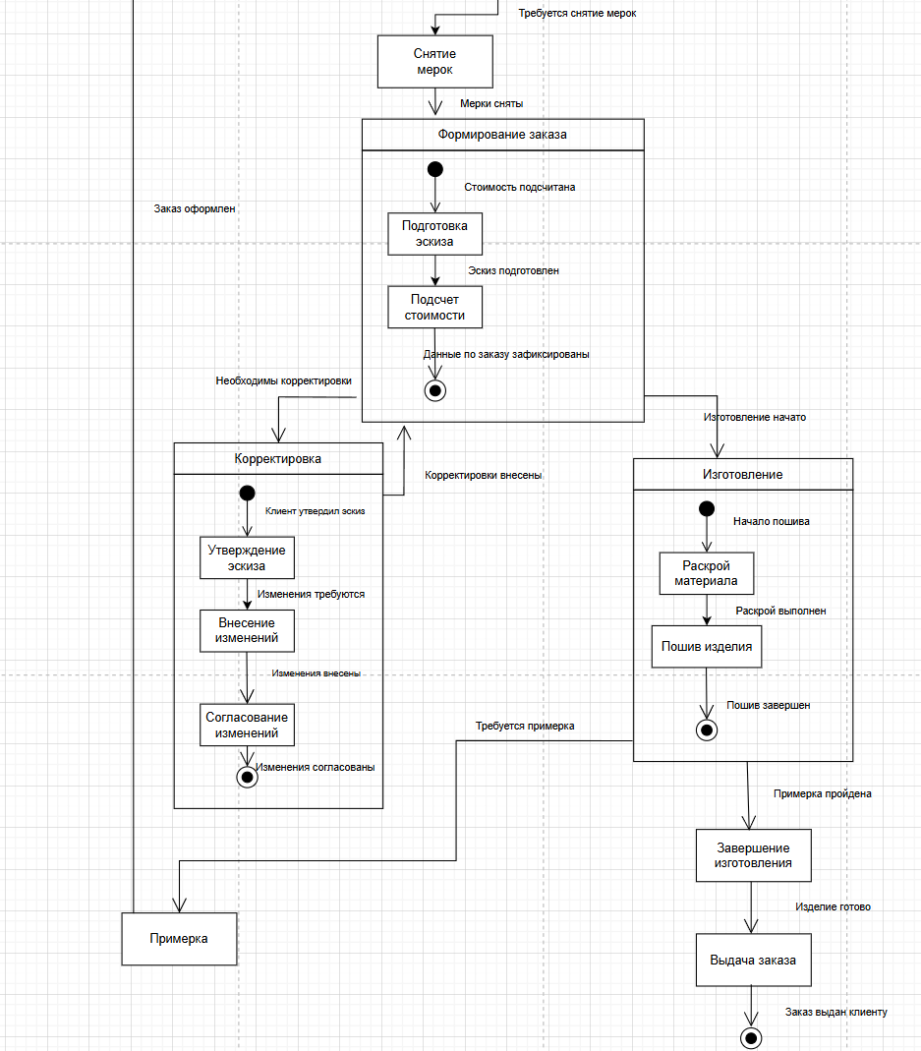
UML-ДИАГРАММА
СОСТОЯНИЙ

